Slide 1

A ação por incumprimento na ordem transnacional europeia:
a salvaguarda do Estado de direito pelo TJUE
Dora Resende Alves
Mário Simões Barata
10 de Junho de 2026

Slide 2

https://www.globalcrossings.com.br/

Slide 3
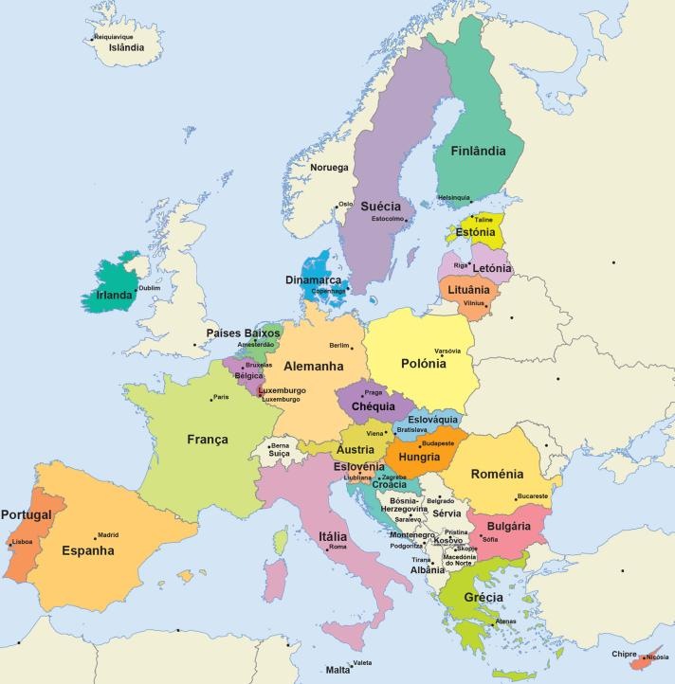
Notes:
https://european-union.europa.eu/easy-read_pt

Slide 4

Um mercado interno

Slide 5

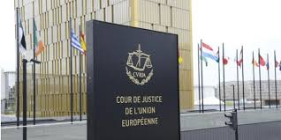

https://curia.europa.eu/

Slide 6

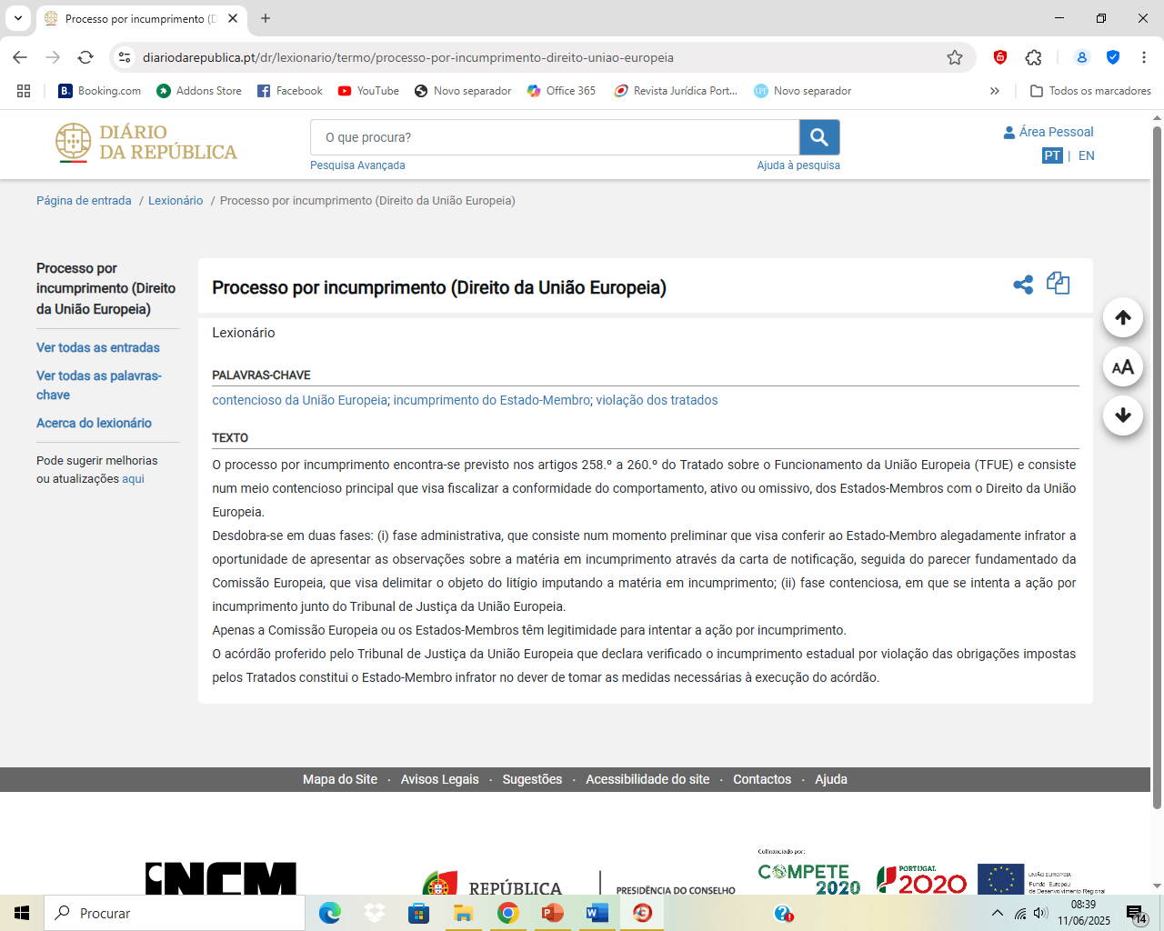

Slide 7
Artigo 4.º do TUE
(…)
3. Em virtude do princípio da cooperação leal, a União e os Estados-Membros respeitam-se e assistem-se mutuamente no cumprimento das missões decorrentes dos Tratados.
Os Estados-Membros tomam todas as medidas gerais ou específicas adequadas para garantir a execução das obrigações decorrentes dos Tratados ou resultantes dos atos das instituições da União.
Os Estados-Membros facilitam à União o cumprimento da sua missão e abstêm-se de qualquer medida suscetível de pôr em perigo a realização dos objetivos da União.
https://eur-lex.europa.eu/legal-content/PT/TXT/?uri=CELEX%3A12016M004

Slide 8
Artigo 258.º do TFUE
Se a Comissão considerar que um Estado-Membro não cumpriu qualquer das obrigações que lhe incumbem por força dos Tratados, formulará um parecer fundamentado sobre o assunto, após ter dado a esse Estado oportunidade de apresentar as suas observações.
Se o Estado em causa não proceder em conformidade com este parecer no prazo fixado pela Comissão, esta pode recorrer ao Tribunal de Justiça da União Europeia.
https://eur-lex.europa.eu/legal-content/PT/TXT/?uri=CELEX%3A12016E258

Slide 9
Artigo 259.º do TFUE
Qualquer Estado-Membro pode recorrer ao Tribunal de Justiça da União Europeia, se considerar que outro Estado-Membro não cumpriu qualquer das obrigações que lhe incumbem por força dos Tratados.
Antes de qualquer Estado-Membro introduzir recurso contra outro Estado-Membro, com fundamento em pretenso incumprimento das obrigações que a este incumbem por força dos Tratados, deve submeter o assunto à apreciação da Comissão.
A Comissão formulará um parecer fundamentado, depois de os Estados interessados terem tido oportunidade de apresentar, em processo contraditório, as suas observações escritas e orais.
Se a Comissão não tiver formulado parecer no prazo de três meses a contar da data do pedido, a falta de parecer não impede o recurso ao Tribunal.
https://eur-lex.europa.eu/legal-content/PT/TXT/?uri=CELEX%3A12016E259

Slide 10
Artigo 260.º do TFUE
1. Se o Tribunal de Justiça da União Europeia declarar verificado que um Estado-Membro não cumpriu qualquer das obrigações que lhe incumbem por força dos Tratados, esse Estado deve tomar as medidas necessárias à execução do acórdão do Tribunal.
(…)
https://eur-lex.europa.eu/legal-content/PT/TXT/?uri=CELEX%3A12016E260

Slide 11
Artigo 260.º do TFUE
(…)
2. Se a Comissão considerar que o Estado-Membro em causa não tomou as medidas necessárias à execução do acórdão do Tribunal, pode submeter o caso a esse Tribunal, após ter dado a esse Estado a possibilidade de apresentar as suas observações. A Comissão indica o montante da quantia fixa ou da sanção pecuniária compulsória, a pagar pelo Estado-Membro, que considerar adequado às circunstâncias.
Se o Tribunal declarar verificado que o Estado-Membro em causa não deu cumprimento ao seu acórdão, pode condená-lo ao pagamento de uma quantia fixa ou progressiva correspondente a uma sanção pecuniária.
Este procedimento não prejudica o disposto no artigo 259.º

Slide 12
Artigo 260.º do TFUE
(…)
3. Quando propuser uma ação no Tribunal ao abrigo do artigo 258.º, por considerar que o Estado-Membro em causa não cumpriu a obrigação de comunicar as medidas de transposição de uma diretiva adotada de acordo com um processo legislativo, a Comissão pode, se o considerar adequado, indicar o montante da quantia fixa ou da sanção pecuniária compulsória, a pagar por esse Estado, que considere adaptado às circunstâncias.
Se o Tribunal declarar o incumprimento, pode condenar o Estado-Membro em causa ao pagamento de uma quantia fixa ou de uma sanção pecuniária compulsória, no limite do montante indicado pela Comissão. A obrigação de pagamento produz efeitos na data estabelecida pelo Tribunal no seu acórdão.

Slide 13
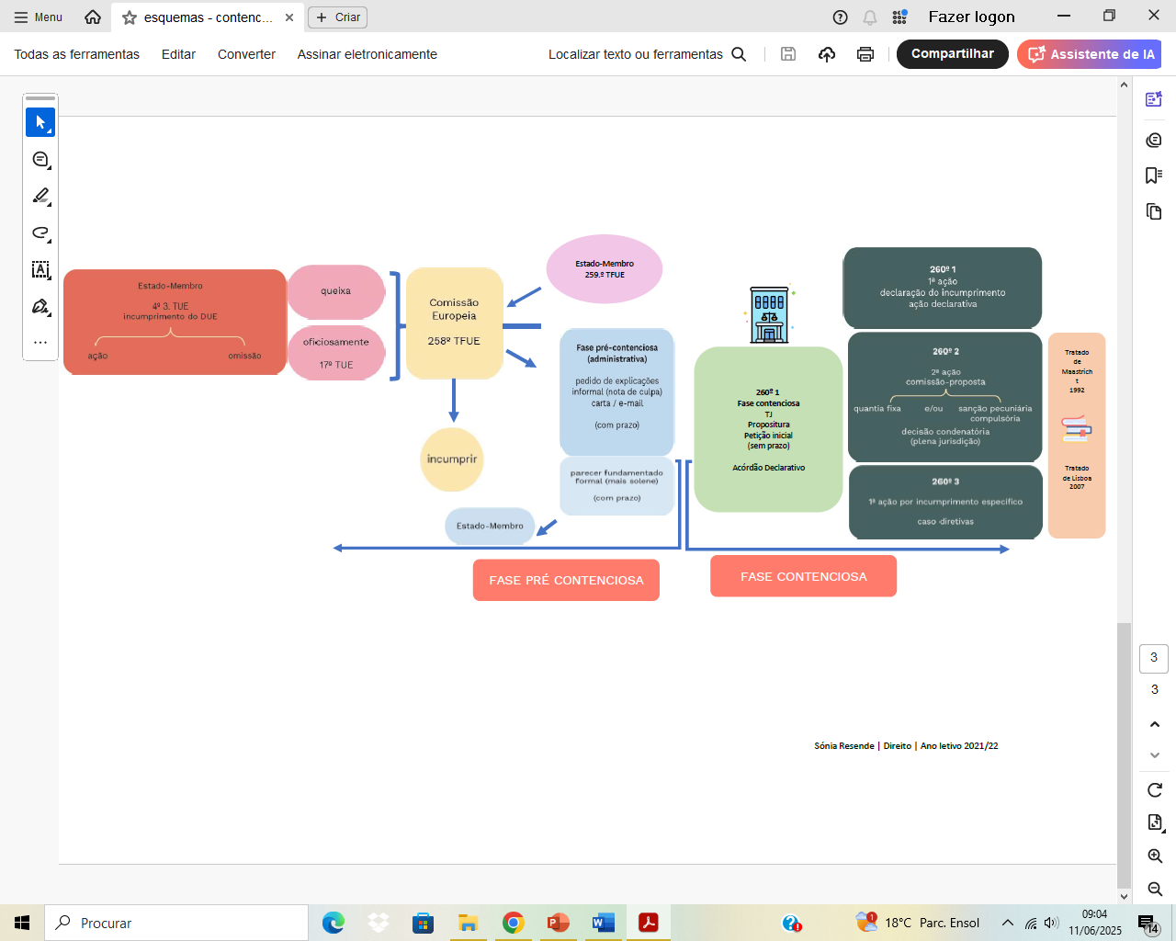
Sónia Resende | Direito | Ano letivo 2021/22

Slide 14
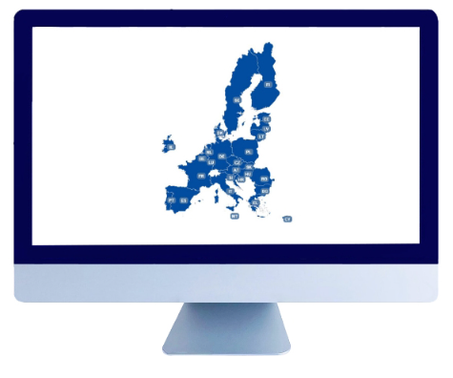

A ação por incumprimento
por Estado-Membro
https://ec.europa.eu/implementing-eu-law/home/pt
Título do Trabalho ou Nome do Autor e Data
IMP.GE.086.3 | 2

Slide 16
Processos em destaque
TRIBUNAL DE JUSTIÇA DA UNIÃO EUROPEIA. Acórdão do Tribunal de Justiça (Tribunal Pleno) de
21 de abril de 2026 no processo C-769/22.
Comissão Europeia contra Hungria. ECLI:EU:C:2026:326.
https://eur-lex.europa.eu/legal-content/PT/TXT/?uri=CELEX:62022CJ0769
TRIBUNAL DE JUSTIÇA DA UNIÃO EUROPEIA. Acórdão do Tribunal de Justiça (Grande Secção) de
18 de dezembro de 2025 no processo C-448/23.
Comissão Europeia contra República da Polónia. ECLI:EU:C:2025:975
https://eur-lex.europa.eu/legal-content/PT/TXT/?uri=CELEX:62023CJ0448

Slide 17



Muito obrigado!
dra@upt.pt
ORCID – http://orcid.org/0000-0003-4720-1400
Mário Simões Barata
mario.barata@ipleiria.pt

Slide 18


